Slide 1
QR Factorization
Lab #C Vitis Library - solver
吳承哲, 許睿哲

Slide 2
Outline
Background Introduction
QR Factorization
Householder transformation
Finding from the lab work
Host program
Kernel function
OpenCL Timeline trace
performance analysis

Slide 3
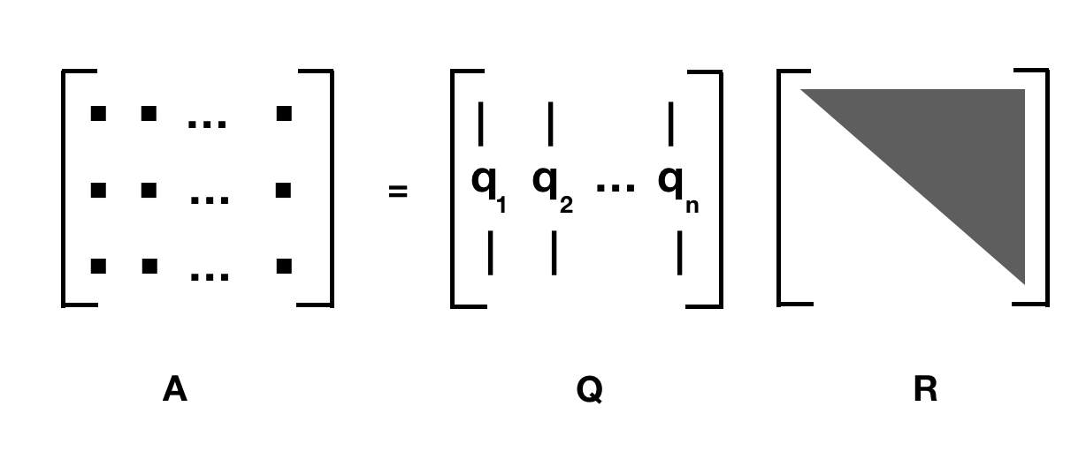
QR Factorization
QR分解是把矩陣分解成一個正交矩陣和一個上三角矩陣
常見應用於
Linear regression,
Eigenvalue computation,
Signal processing。
Notes:
Linear regression: QR decomposition can be used to solve the least squares problem in linear regression. Given a set of data points and a linear model, the QR decomposition of the design matrix can be used to solve for the coefficients of the model.
Eigenvalue computation: QR decomposition is often used in eigenvalue computations. Given a matrix, the QR decomposition can be used to reduce it to upper Hessenberg form, which is much easier to compute the eigenvalues of.
Signal processing: QR decomposition can be used for signal processing applications, such as in digital filters. By decomposing a matrix into its QR factorization, it is possible to design a filter that will remove unwanted noise from a signal.
線性回歸：線性回歸是一種基於QR分解的常用統計方法，它用於分析兩個或多個變量之間的關係。通過QR分解可以計算出回歸線的斜率和截距，從而得到更精確的預測結果。
特徵值問題：特徵值問題是矩陣分析的重要問題之一，可以應用於許多科學和工程領域中。QR分解可以用於求解特徵值問題，通過QR分解可以得到矩陣的特徵值和特徵向量。
矩陣求解：QR分解可以用於解決矩陣方程組，從而得到線性方程的解。在工程和科學計算中，矩陣方程組的求解是非常常見的操作，通過QR分解可以有效地解決這個問題。

Slide 4
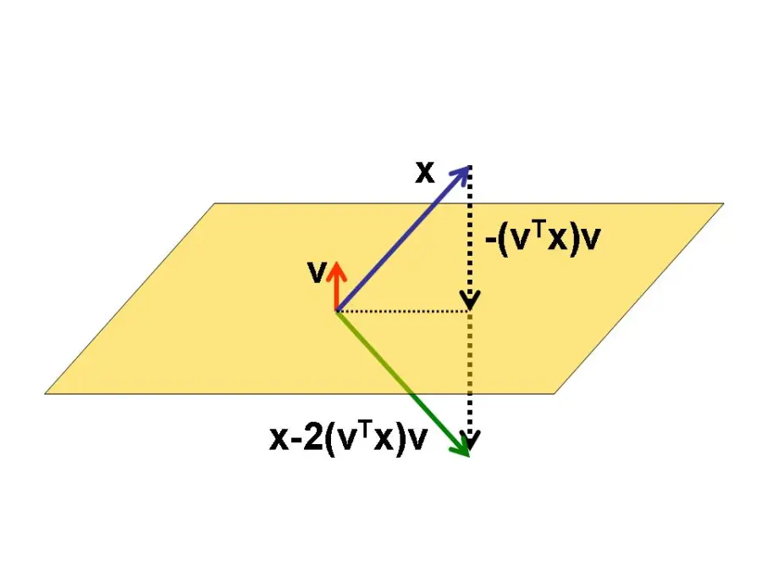
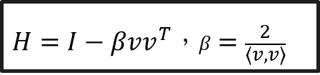

Householder transformation
QR分解常見的解法有三種Gram-Schmidt orthogonalization, Householder transformation, Givens rotation.
Vitis library使用的是Householder transformation。
Householder transformation 是將一
個向量對某個平面進行反射。
Notes:
Gram-Schmidt正交化是将一组线性无关的向量组构造为一组标准正交向量组的一种方法，可以用于将非正交矩阵转换为正交矩阵。
Householder变换是将向量反射到超平面上的一种方法，它可以用于将非对称矩阵转换为上三角矩阵。
Givens旋转是通过构造一个旋转矩阵来将两个非零向量正交化的方法，可以用于将矩阵中的任意非零元素置为零，从而使矩阵更易于处理。
具體來說，對於一個n維向量v，Householder變換可以將其轉化為一個n維向量w，使得w的第二個元素到最後一個元素為0，而且兩個向量的範數相同，即||v||=||w||。這種變換可以表示為一個Householder矩陣，也稱為反射矩陣，它是一個對稱矩陣，並且它的平方等於單位矩陣。
我們可以利用這個操作對m * n(m ≥ n)的矩陣A進行QR分解。
。

Slide 5

Householder transformation
我們可以利用這個操作對m x n(m ≥ n)的矩陣A進行QR分解。
Notes:
Gram-Schmidt正交化是将一组线性无关的向量组构造为一组标准正交向量组的一种方法，可以用于将非正交矩阵转换为正交矩阵。
Householder变换是将向量反射到超平面上的一种方法，它可以用于将非对称矩阵转换为上三角矩阵。
Givens旋转是通过构造一个旋转矩阵来将两个非零向量正交化的方法，可以用于将矩阵中的任意非零元素置为零，从而使矩阵更易于处理。
具體來說，對於一個n維向量v，Householder變換可以將其轉化為一個n維向量w，使得w的第二個元素到最後一個元素為0，而且兩個向量的範數相同，即||v||=||w||。這種變換可以表示為一個Householder矩陣，也稱為反射矩陣，它是一個對稱矩陣，並且它的平方等於單位矩陣。

Slide 6


Householder transformation
Notes:
Gram-Schmidt正交化是将一组线性无关的向量组构造为一组标准正交向量组的一种方法，可以用于将非正交矩阵转换为正交矩阵。
Householder变换是将向量反射到超平面上的一种方法，它可以用于将非对称矩阵转换为上三角矩阵。
Givens旋转是通过构造一个旋转矩阵来将两个非零向量正交化的方法，可以用于将矩阵中的任意非零元素置为零，从而使矩阵更易于处理。
具體來說，對於一個n維向量v，Householder變換可以將其轉化為一個n維向量w，使得w的第二個元素到最後一個元素為0，而且兩個向量的範數相同，即||v||=||w||。這種變換可以表示為一個Householder矩陣，也稱為反射矩陣，它是一個對稱矩陣，並且它的平方等於單位矩陣。

Slide 7
Host program
The structure of host function
1. Generate Input matrix A
2. Get matrix R and β (kernel)
3. Construct matrix Q
4. Verify A = QxR
int main(){
matGen(row, col, A);
q.enqueueTask(kernel_geqrf_0, nullptr, nullptr);
constructQ(R, beta, Q); matrixMult(Q, R, A);
compareMatrices<double>(A, dataA, numRow, numCol, numCol);
}
Notes:
Gram-Schmidt正交化是将一组线性无关的向量组构造为一组标准正交向量组的一种方法，可以用于将非正交矩阵转换为正交矩阵。
Householder变换是将向量反射到超平面上的一种方法，它可以用于将非对称矩阵转换为上三角矩阵。
Givens旋转是通过构造一个旋转矩阵来将两个非零向量正交化的方法，可以用于将矩阵中的任意非零元素置为零，从而使矩阵更易于处理。
具體來說，對於一個n維向量v，Householder變換可以將其轉化為一個n維向量w，使得w的第二個元素到最後一個元素為0，而且兩個向量的範數相同，即||v||=||w||。這種變換可以表示為一個Householder矩陣，也稱為反射矩陣，它是一個對稱矩陣，並且它的平方等於單位矩陣。

Slide 8
Host program
int main(){
matGen(row, col, A);
q.enqueueTask(kernel_geqrf_0, nullptr, nullptr);
constructQ(R, beta, Q); matrixMult(Q, R, A);
compareMatrices<double>(A, dataA, numRow, numCol, numCol);
}
→ Host memory and Global memory are declared, and their sizes are the same.
Notes:
Gram-Schmidt正交化是将一组线性无关的向量组构造为一组标准正交向量组的一种方法，可以用于将非正交矩阵转换为正交矩阵。
Householder变换是将向量反射到超平面上的一种方法，它可以用于将非对称矩阵转换为上三角矩阵。
Givens旋转是通过构造一个旋转矩阵来将两个非零向量正交化的方法，可以用于将矩阵中的任意非零元素置为零，从而使矩阵更易于处理。
具體來說，對於一個n維向量v，Householder變換可以將其轉化為一個n維向量w，使得w的第二個元素到最後一個元素為0，而且兩個向量的範數相同，即||v||=||w||。這種變換可以表示為一個Householder矩陣，也稱為反射矩陣，它是一個對稱矩陣，並且它的平方等於單位矩陣。

Slide 9
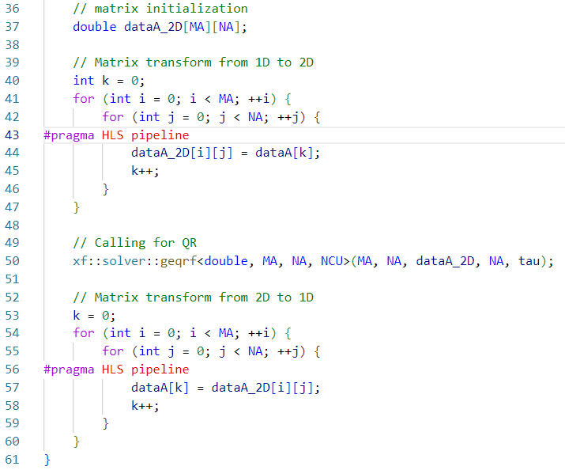
Kernel Function(kernel_geqrf.cpp)
Notes:
以2個4 x 4 矩陣A、B相乘為例，分成一個2x4(A) 4x2(B) ，2x4由兩個2x2的block形成，4x2也是， 得到結果會等於 AB左上角2x2的block。剩下3個block以此類推。
架構的部分 Reuse 2x4的A(行)，重新讀後面兩列的B。
我有試過將array變成stream output，但HLS tool會偵測不到他怎麼傳輸，舉例來說 我write回去8次，但，Host端會收到16次，導致讀取錯誤。

Slide 10
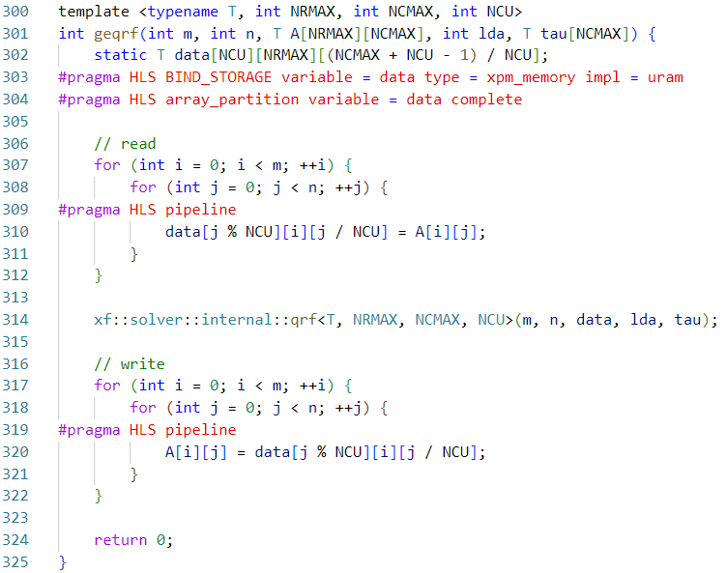
Kernel Function(geqrf.hpp)
Notes:
以2個4 x 4 矩陣A、B相乘為例，分成一個2x4(A) 4x2(B) ，2x4由兩個2x2的block形成，4x2也是， 得到結果會等於 AB左上角2x2的block。剩下3個block以此類推。
架構的部分 Reuse 2x4的A(行)，重新讀後面兩列的B。
我有試過將array變成stream output，但HLS tool會偵測不到他怎麼傳輸，舉例來說 我write回去8次，但，Host端會收到16次，導致讀取錯誤。

Slide 11
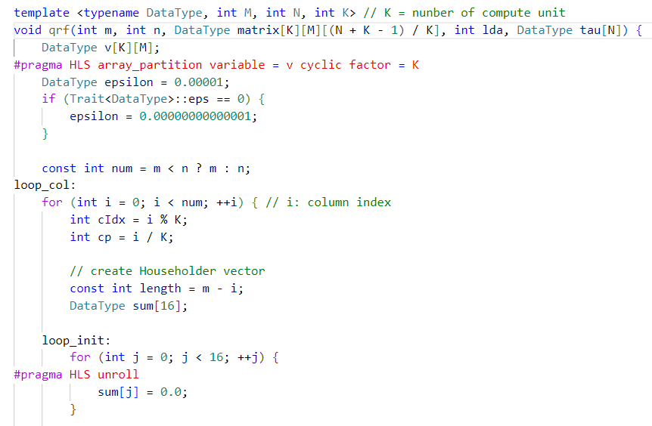
Kernel Function(func. qrf@geqrf.hpp)
Notes:
以2個4 x 4 矩陣A、B相乘為例，分成一個2x4(A) 4x2(B) ，2x4由兩個2x2的block形成，4x2也是， 得到結果會等於 AB左上角2x2的block。剩下3個block以此類推。
架構的部分 Reuse 2x4的A(行)，重新讀後面兩列的B。
我有試過將array變成stream output，但HLS tool會偵測不到他怎麼傳輸，舉例來說 我write回去8次，但，Host端會收到16次，導致讀取錯誤。

Slide 12
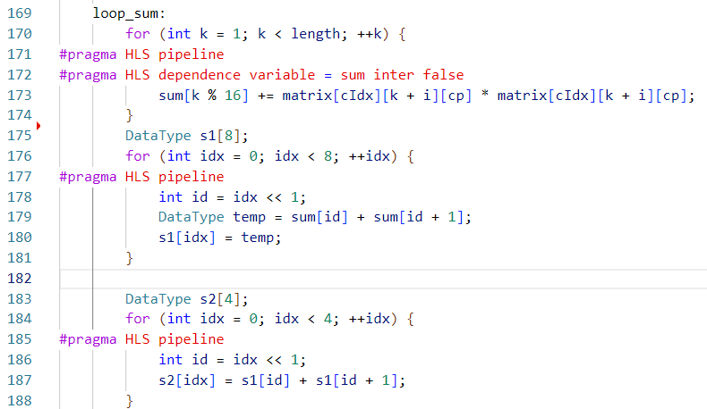
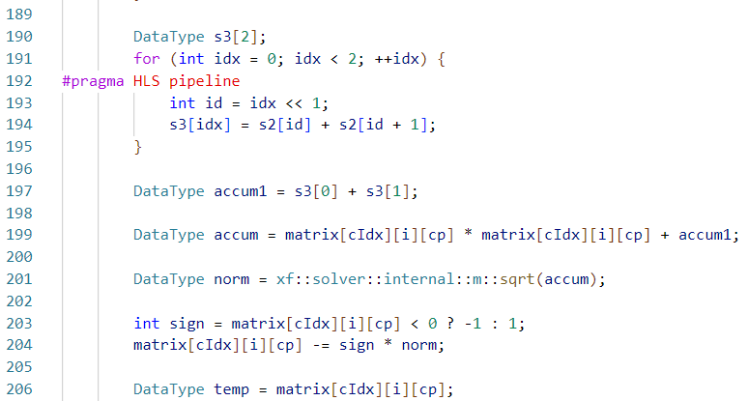
Kernel Function(func. qrf@geqrf.hpp)
Notes:
以2個4 x 4 矩陣A、B相乘為例，分成一個2x4(A) 4x2(B) ，2x4由兩個2x2的block形成，4x2也是， 得到結果會等於 AB左上角2x2的block。剩下3個block以此類推。
架構的部分 Reuse 2x4的A(行)，重新讀後面兩列的B。
我有試過將array變成stream output，但HLS tool會偵測不到他怎麼傳輸，舉例來說 我write回去8次，但，Host端會收到16次，導致讀取錯誤。

Slide 13
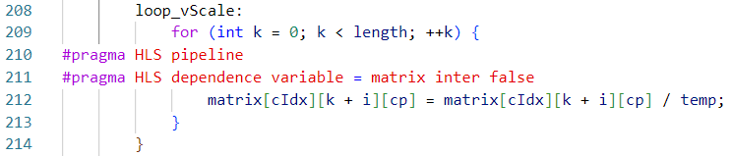
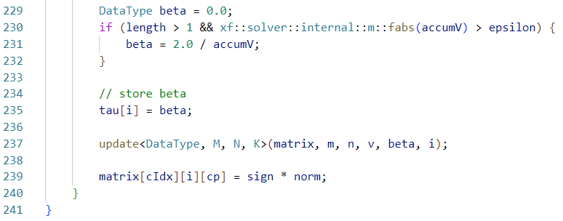
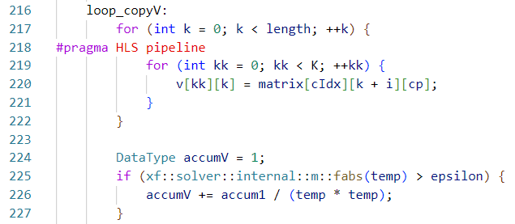
Kernel Function(func. qrf@geqrf.hpp)
Notes:
以2個4 x 4 矩陣A、B相乘為例，分成一個2x4(A) 4x2(B) ，2x4由兩個2x2的block形成，4x2也是， 得到結果會等於 AB左上角2x2的block。剩下3個block以此類推。
架構的部分 Reuse 2x4的A(行)，重新讀後面兩列的B。
我有試過將array變成stream output，但HLS tool會偵測不到他怎麼傳輸，舉例來說 我write回去8次，但，Host端會收到16次，導致讀取錯誤。

Slide 14
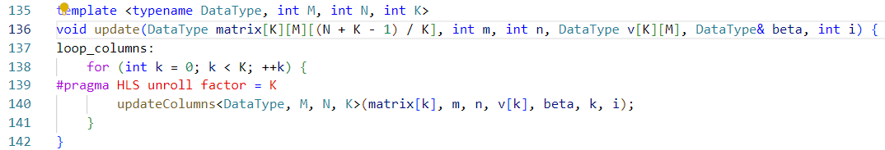
Kernel Function(func. update@func. qrf)
Notes:
以2個4 x 4 矩陣A、B相乘為例，分成一個2x4(A) 4x2(B) ，2x4由兩個2x2的block形成，4x2也是， 得到結果會等於 AB左上角2x2的block。剩下3個block以此類推。
架構的部分 Reuse 2x4的A(行)，重新讀後面兩列的B。
我有試過將array變成stream output，但HLS tool會偵測不到他怎麼傳輸，舉例來說 我write回去8次，但，Host端會收到16次，導致讀取錯誤。

Slide 15
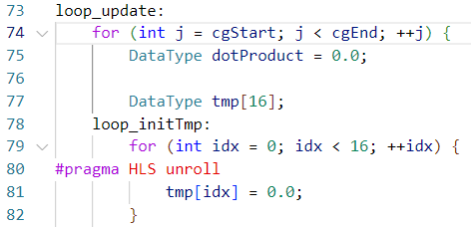
Kernel Function(func. updateColumns@func. update)
Notes:
以2個4 x 4 矩陣A、B相乘為例，分成一個2x4(A) 4x2(B) ，2x4由兩個2x2的block形成，4x2也是， 得到結果會等於 AB左上角2x2的block。剩下3個block以此類推。
架構的部分 Reuse 2x4的A(行)，重新讀後面兩列的B。
我有試過將array變成stream output，但HLS tool會偵測不到他怎麼傳輸，舉例來說 我write回去8次，但，Host端會收到16次，導致讀取錯誤。

Slide 16
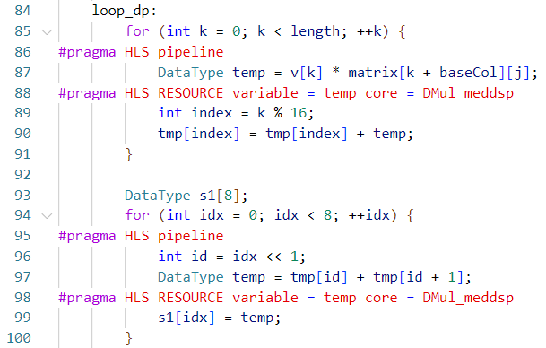
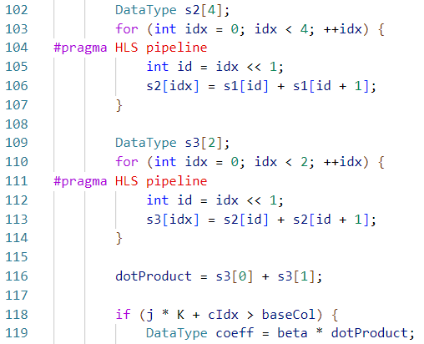
Kernel Function(func. updateColumns@func. update)
Notes:
以2個4 x 4 矩陣A、B相乘為例，分成一個2x4(A) 4x2(B) ，2x4由兩個2x2的block形成，4x2也是， 得到結果會等於 AB左上角2x2的block。剩下3個block以此類推。
架構的部分 Reuse 2x4的A(行)，重新讀後面兩列的B。
我有試過將array變成stream output，但HLS tool會偵測不到他怎麼傳輸，舉例來說 我write回去8次，但，Host端會收到16次，導致讀取錯誤。

Slide 17
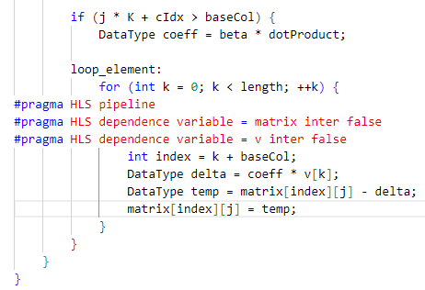

Kernel Function(func. updateColumns@func. update)
Notes:
以2個4 x 4 矩陣A、B相乘為例，分成一個2x4(A) 4x2(B) ，2x4由兩個2x2的block形成，4x2也是， 得到結果會等於 AB左上角2x2的block。剩下3個block以此類推。
架構的部分 Reuse 2x4的A(行)，重新讀後面兩列的B。
我有試過將array變成stream output，但HLS tool會偵測不到他怎麼傳輸，舉例來說 我write回去8次，但，Host端會收到16次，導致讀取錯誤。

Slide 18
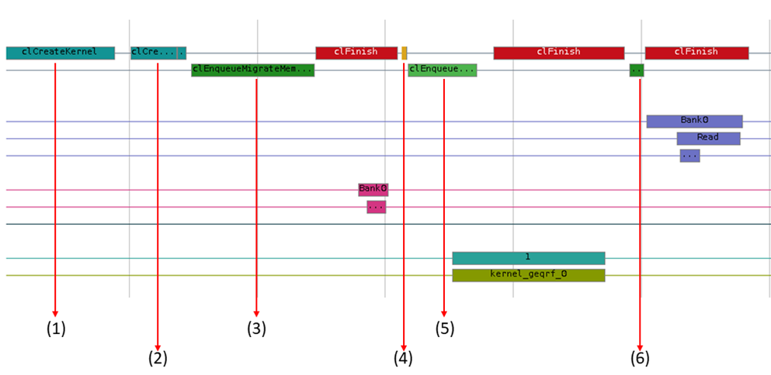
OpenCL Timeline Trace
CreatKernel
CreatBuffer
enqueueMigrateMemObjects
(migrate from host to device)
setKernelArgument
enqueueTask(enqueue kernel)
enqueueMigrateMemObjects
(migrate from device to host)
→ The size of Host memory and Global memory are the same.
Notes:
這裡其他的BRAM FF LUT 都是一樣的，且DSP跟BRAM與BL^2成正比

Slide 19
OpenCL Timeline Trace
dataA_qrd = aligned_alloc<double>(inout_size); //inout_size = numRow * numCol;
tau_qrd = aligned_alloc<double>(out_sizez_tau);//out_size_tau = numRow;
inoutput_buffer[0] = cl::Buffer(... , sizeof(double) * inout_size, …);
output_buffer[0] = cl::Buffer(... , sizeof(double) * out_size_tau, …);
CreatKernel
CreatBuffer
enqueueMigrateMemObjects
(migrate from host to device)
setKernelArgument
enqueueTask(enqueue kernel)
enqueueMigrateMemObjects
(migrate from device to host)
→ Host memory and Global memory are declared, and their sizes are the same.
Notes:
這裡其他的BRAM FF LUT 都是一樣的，且DSP跟BRAM與BL^2成正比

Slide 20
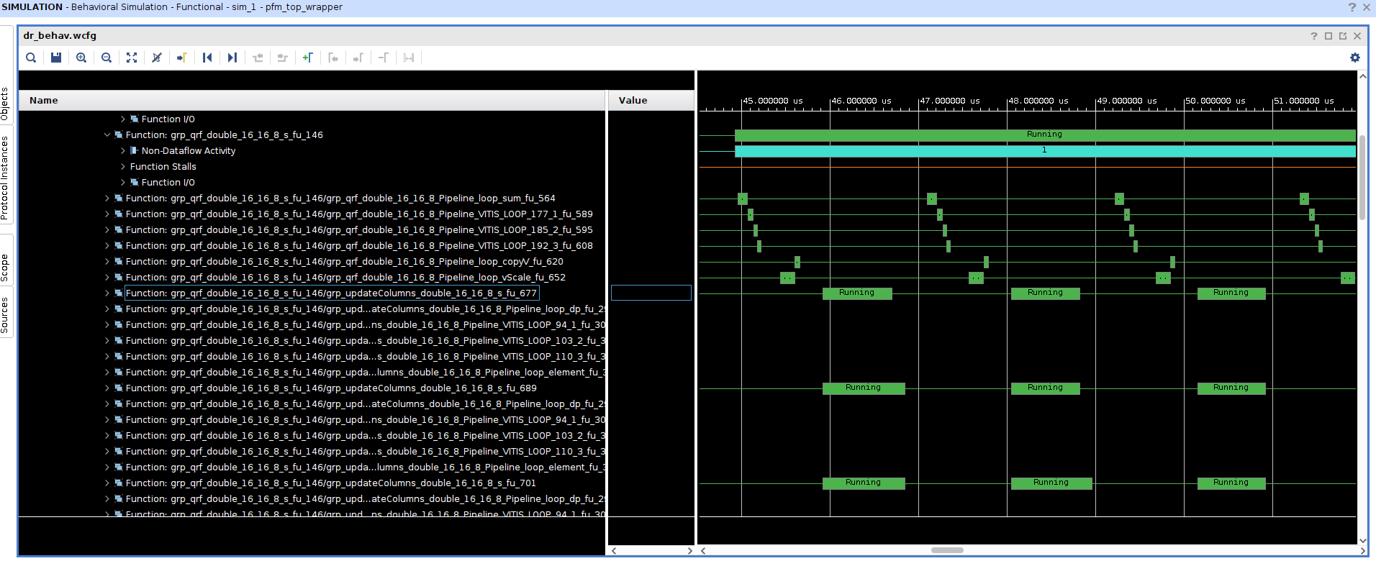
Utilization and execution time with Different NCU

Slide 21
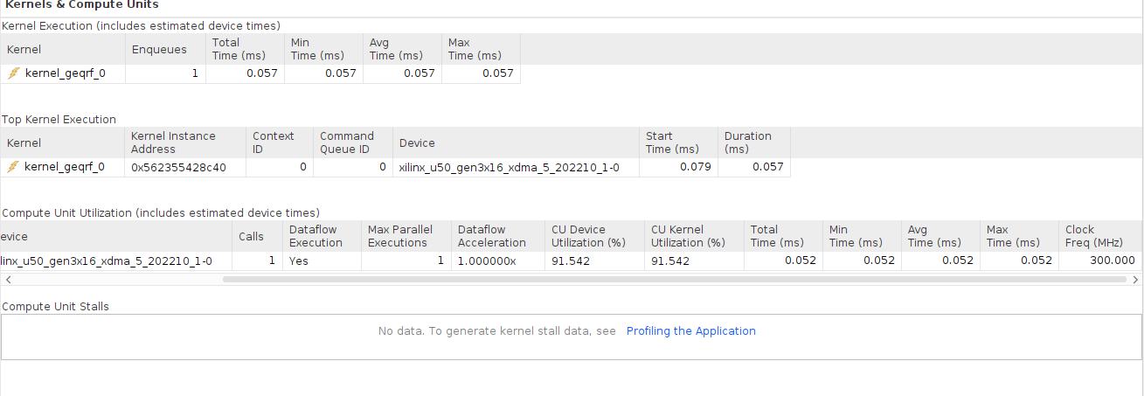
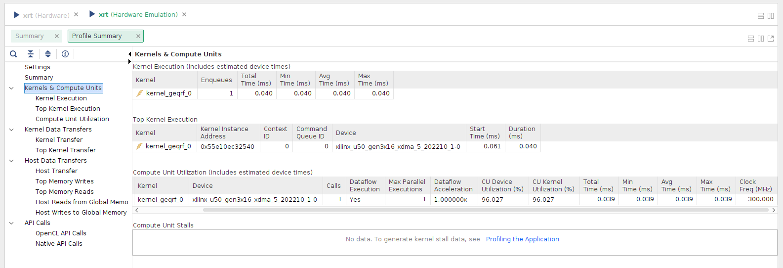
Utilization and execution time with Different NCU
NCU = 2
NCU = 4
NCU = 8

Slide 22
Github Link
https://github.com/sssh311318/Lab_C_solver_QRF

Slide 23
THANK YOU

